Slide 1
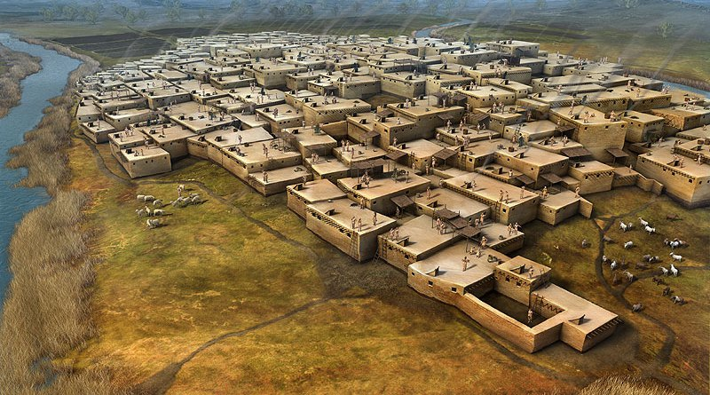
NEOLITICO
Rivoluzione urbana, potere e scrittura
www.jessicacenciarelli.it

Slide 2
Linea del tempo
extra
NEOLITICO – rivoluzione urbana

Slide 3
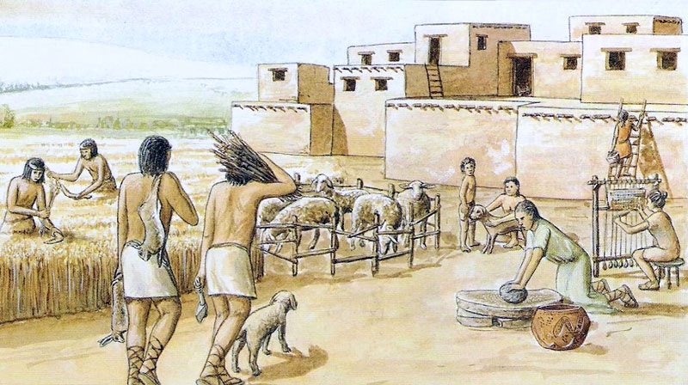
Sedentarizzazione e villaggio neolitico
Sviluppo di agricoltura e allevamento
Progressivo abbandono del nomadismo
sedentarizzazione
villaggi
CITTÀ
Strettamente addossate le une alle altre
O circondate da cinte murarie (terra o mattoni)
20-30 capanne
Materiali vari (legno, pietra, mattoni d’argilla)
Notes:
SEDENTARIZZAZIONE: Pratica di stabilirsi in permanenza in un determinato territorio, fondando villaggi e città

Slide 4
Società nel Neolitico
Struttura dei villaggi
Dimensione delle capanne
Oggetti ritrovati
CLAN
(b)
ANTENATO (b)
ANTENATO (a)
CLAN
(a)
famiglia
Differenze di ricchezza/potere
Posseggono le terre
Società egualitaria
famiglia
…
famiglia
Dividono lavoro e frutti del lavoro collettivo
Non esiste la proprietà
…
Consiglio degli anziani
Decisioni prese collettivamente
ANTENATO (…)
capo
Regole e riti
Eccezionalmente e per un periodo limitato
Notes:
PERIODO LIMITATO: Il consiglio degli anziani eccezionalmente e per un periodo limitato poteva scegliere un capo unico tra gli anziani
REGOLE E RITI: il consiglio si preoccupava di controllare e far rispettare le regole comunitarie e di celebrare i riti religiosi

Slide 5
Da villaggio alla città
Arrivo di gruppi umani*
Migliore alimentazione
Miglioramento tecniche agricole
Crescita della popolazione
necessario + eccedenze
villaggi
Dedicarsi ad altre attività (costruzione di attrezzi, fabbricazione di ceramiche)
Si ampliano
CITTÀ
Divisione del lavoro
Fenomeno tanto rilevante e con così tanta incidenza sulla storia umana
RIVOLUZIONE URBANA
Notes:
MIGRAZIONE DI GRUPPI UMANI è dovuta alla ricerca di condizioni di vita più stabili e sicure
COS’È UNA CITTÀ? È un insediamento più complesso dal punto di vista urbanistico, economico e sociale.

Slide 6
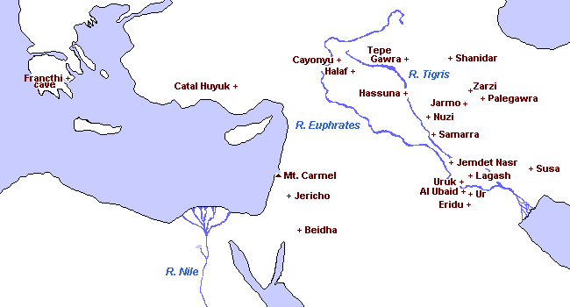
Prime città: VIII-VII millennio
extra
TURCHIA
(Anatolia)
Catal Huyuk
Jarmo
IRAQ
PALESTINA
Uruk
Gerico
Ur

Slide 7
Contenuti interattivi
extra
FONTE VISIVA
Villaggio di çatal Hüyük
FONTE VISIVA
Pianta della città di Nippur
LE PRIME CITTÀ

Slide 8
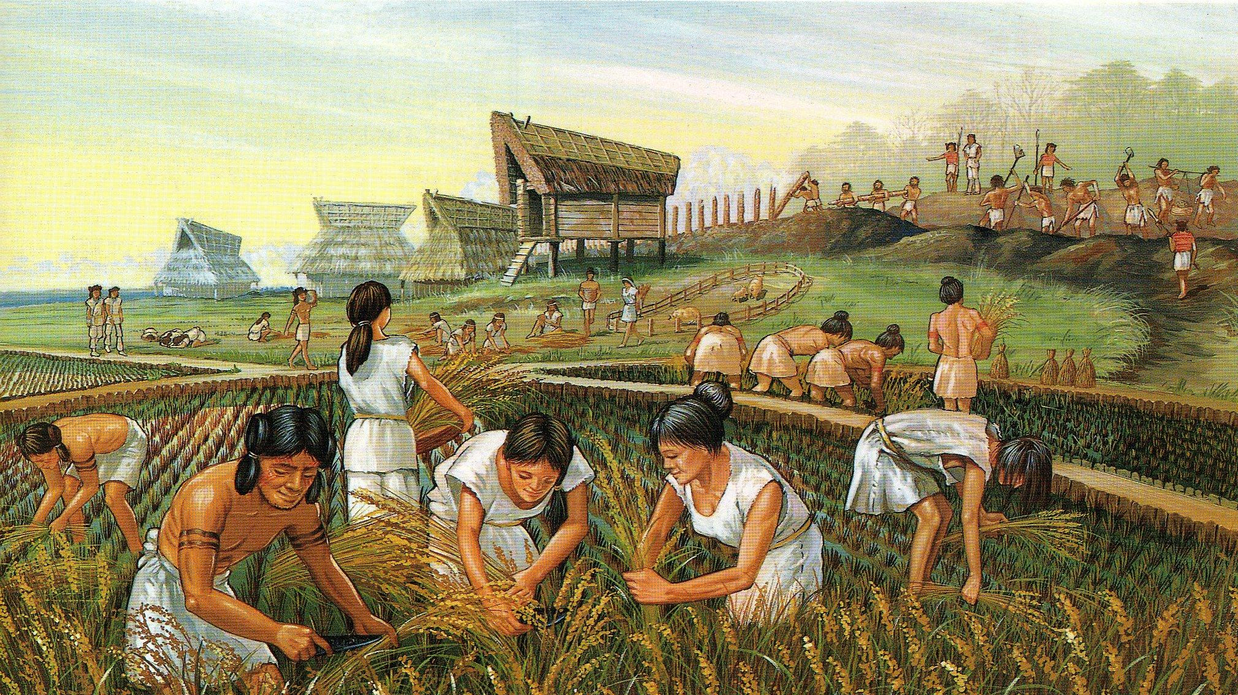
extra
La nascita delle città stanziali: tre ipotesi
AGRICOLTURA
IPOTESI 1
SEDENTARIZZAZIONE
IPOTESI 3
IPOTESI 2
SOCIETÀ SEDENTARIE
SEDENTARIETÀ
AGRICOLTURA
seminomadismo
nomadismo
Notes:
IPOTESI 1 – la sedentarizzazione sarebbe stata una conseguenza del passaggio all’agricoltura: i coltivatori dovevano seguire le colture e provvedere ai raccolti e all’immagazzinamento dei prodotti → abbandonano il nomadismo (economia caccia e raccolta) e iniziano a radunarsi in villaggi divenendo sedentari.
IPOTESI 2 – Durante il Paleolitico alcuni ritengono che raccolta/caccia/pesca avessero già portato a una certa stabilizzazione di gruppi umani in luoghi favorevoli. Questo avrebbe favorito lo sviluppo dell’agricoltura. Lo proverebbero i ritrovami della cultura «natufiana (dal sito di Uadi el-Natuf, nell’odierno Israele) che rivelano l’esistenza di villaggi in Palestina, Libano e Siria risalenti al 12.000-10.000 a.C. (quindi prima della nascita della agricoltura)
IPOTESI 3 – Per lungo tempo sedentarietà e nomadismo sono convissuti: molti gruppi hanno praticato forme di seminomadismo con una parte della comunità divenuta stanziale e un’altra che si muoveva per cacciare o portare le greggi al pascolo per poi tornare al villaggio in alcuni mesi dell’anno. Comunque con la nascita dell’agricoltura la distinzione fra nomadi e sedetari divenne sempre più netta.

Slide 9
Differenze
CITTÀ
VILLAGGI
Dimensioni maggiori
Dimensioni minori
Struttura urbanistica complessa
Struttura urbanistica semplice
Diverse funzioni economiche
Funzione produttiva
Gerarchia di ricchezza e potere
Società egualitaria

Slide 10
Le funzioni del centro urbano
CITTÀ: funzioni economiche
Coordinare lavori di canalizzazione
Specializzazione produttiva
Immagazzinare le eccedenze
Concentra le attività artigianali
Divisione del lavoro
Crescita della ricchezza
Gestire i commerci
Alcune grandi famiglie
Differenze economico-sociali
Autorità e potere
Animali in proprio, depositi e prodotti agricoli
Notes:
Le risorse sono sufficienti a sostenere anche quella parte della popolazione che non si dedica direttamente alla produzione di beni: artigiani, commercianti, funzionari dello stato e del culto.
Nella nuova società urbana alle nuove funzioni svolte corrispondevano diversi livelli di prestigio sociale, di potere e di ricchezza.

Slide 11
Città e campagna
Attività agricola
Rapporto conflittuale
CITTÀ
VILLAGGI E TERRITORI CIRCOSTANTI
dominio
Funzioni molteplici
Necessità di maggiore produzione agricola
attrae
POPOLAZIONE

Slide 12
Che cosa significa...
?
Stato
Chiamiamo «Stato» in senso moderno, l’organizzazione politico-amministrativa che esercita l’autorità su un determinato popolo e all’interno di un determinato territorio.
(dal latino) STATUS

Slide 13
Città e potere
Necessario un centro di decisione politica (STATO)
CITTÀ
Organismo complesso
Centralizzazione del potere
sovrano
sacerdote
palazzo
tempio
Organizzazione vita collettiva
Mantenimento ordine
Amministrazione giustizia
Difesa
Raccolta tributi (per finanziare le attività)
Rapporto tra individui
e potere politico
STATO
Notes:
POTERE CENTRALIZZATO: unico centro di potere, valido per tutti i membri della comunità
SOVRANO: un individuo che sostituisce il consiglio degli anziani tipico delle comunità di villaggio
SACERDOTE: figura autorevole perché depositaria del rapporto con la divinità

Slide 14
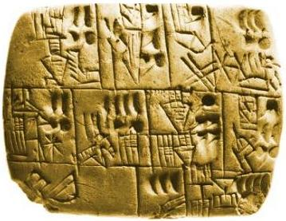
Invenzione e significato della scrittura
CITTÀ
Uruk
Contare, controllare, registrare il flusso di beni
Fine pratico
Significato culturale
Fine del IV millennio
Invenzione della scrittura
(un insieme di simboli)
Conservare informazioni mediante una «memoria esterna»

Slide 15
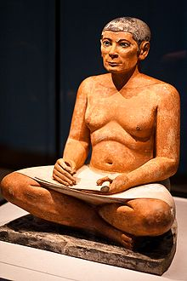
Scrittura e potere
Fine del IV millennio
Invenzione della scrittura
(un insieme di simboli)
Carattere sacro
Espressione di potere
Autorità politiche/religiose
Accesso alle forme di comunicazione
scribi
Divario sociale
Divario digitale
oggi

Slide 16
MAPPE CONCETTUALI
Neolitico

Slide 17
NEOLITICO

Slide 20
NEOLITICO
fine
Rivoluzione urbana, potere e scrittura
www.jessicacenciarelli.it

